Slide 1
ENERGETSKA EFIKASNOST
GRAĐEVINSKOG OBJEKTA
Mitrović Maša VII-1

Slide 2
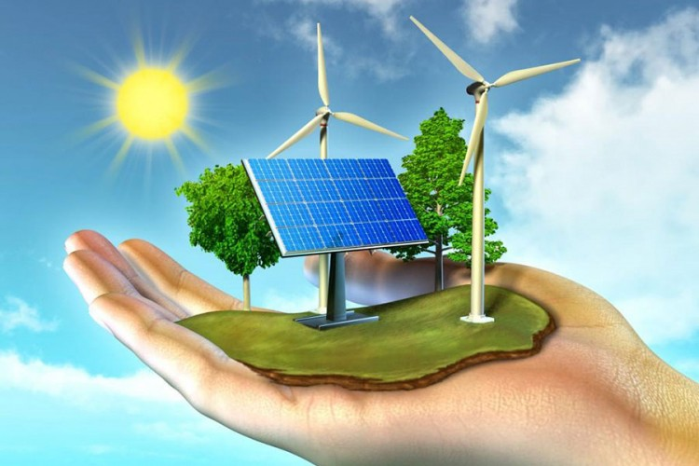
POSLJEDICE NERACIONALNE UPOTREBE ENERGIJE
-Industrijski razvoj dovodi do iscrpljivanja prirodnih resursa.
-I baš iz ovakvih razloga moramo nastojati da čuvamo i štedimo energiju.

Slide 3
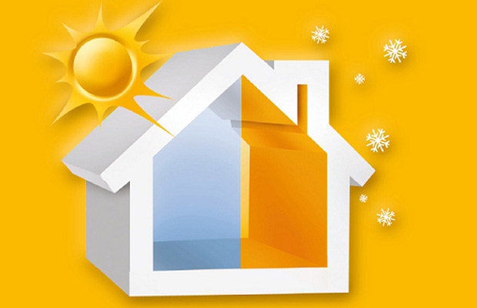
TOPLOTNA IZOLACIJA
-Povećanje energetske efikasnosti možemo doprinjeti primjenom adekvatne toplotne izolacije.
-Ona ljeti sprečava pregrejavanje, a zimi smanjuje gubitke toplote.
-Pa je zbog toga potrebno ugraditi termoizolacione materijale, vrata sa termoizolacionim karakteristikama i dvostruko ili trostruko zastakljene prozore.

Slide 4

PRAVILNA ORIJENTACIJA ZGRADE I RASPORED RASTINJA I DRVEĆA
-Još jedan način za povećanje energetske efikasnosti jeste pravilna orjentacija nekog objekta (zgrade, kuće). Treba obratiti pažnju na rastojanje između objekata. Veoma je važan i pravilan raspored drveća ili rastinja.

Slide 5
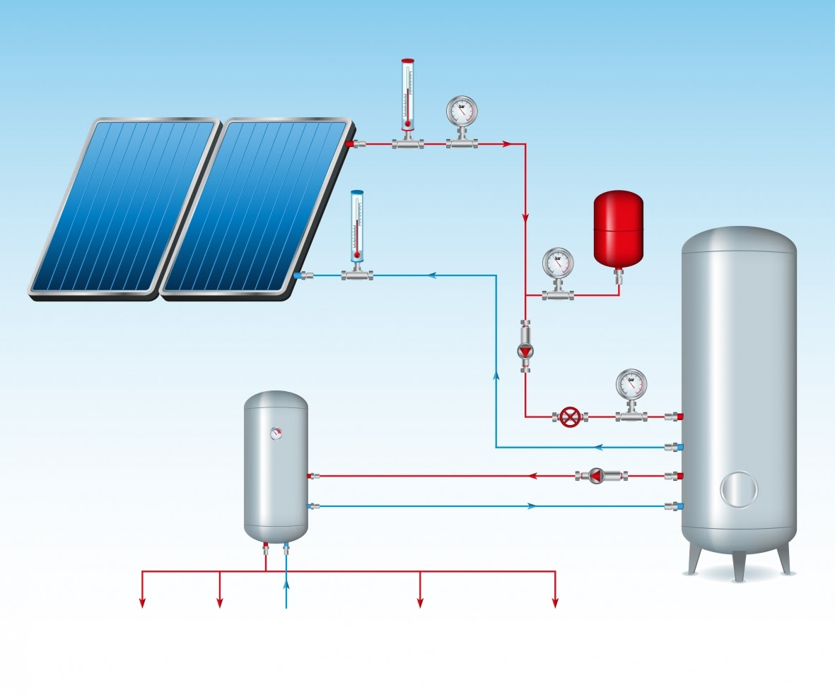
SOLARNI SISTEMI
-Dobijanje električne energije možemo doprinjeti primjenom elemenata pasivnih solarnih sistema za zagrijavanje prostora, postavljanjem solarnih prijemnika i sistema za zagrijavanje vode i fotonaponskih panela.

Slide 6
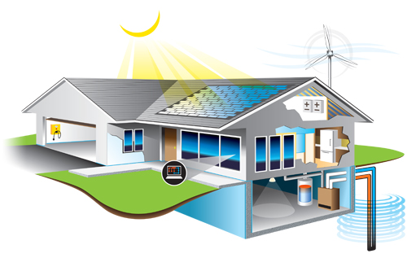
PODJELA KUĆA U ZAVISNOSTI OD STEPENA UŠTEDE ENERGIJE
-Kuće prema stepenu uštede energije dijelimo u 5 kategorija:
Niskoenergetske kuće
Pasivne kuće
Autonomne kuće
Kuće sa viškom energije

Slide 7

ČUVAJMO ENERGIJU
SAČUVAJMO NAŠU PLANETU
HVALA NA PAŽNJI!

